Slide 1
Dimensión BOX-COUNTING y su aplicación a la caracterización de las costas
Trabajo realizado por:
Daniel HERAS CALVO
Alejandro CASTELLÓ PASCUAL
Jaime PRIETO BUZNEGO

Slide 2
INTRODUCCIÓN
Explicación teórica:
  Fractales
  Dimensión fractal
  Método box-counting
Explicación del software
Resultados de nuestra caracterización
  Comparaciones
  Errores cometidos

Slide 3

FRACTALES

Slide 4
DIMENSIÓN FRACTAL

Slide 5
MÉTODO BOX-COUNTING

Slide 6
PROGRAMA
Fallos del algoritmo clásico
Nuestro algoritmo
Selección de “deltas”
Ajuste de datos
Representación

Slide 7
PROCESO
Para ejecutar el algoritmo, anteriormente, tendremos que realizar una serie de pasos:
1. Encontrar imagen.
2. Realizar aliasing de la imagen.
3. Ejecutar el programa con nuestra imagen: imagen.dimension()
4. Probar posibles selecciones hasta que obtengamos la más precisa.

Slide 8
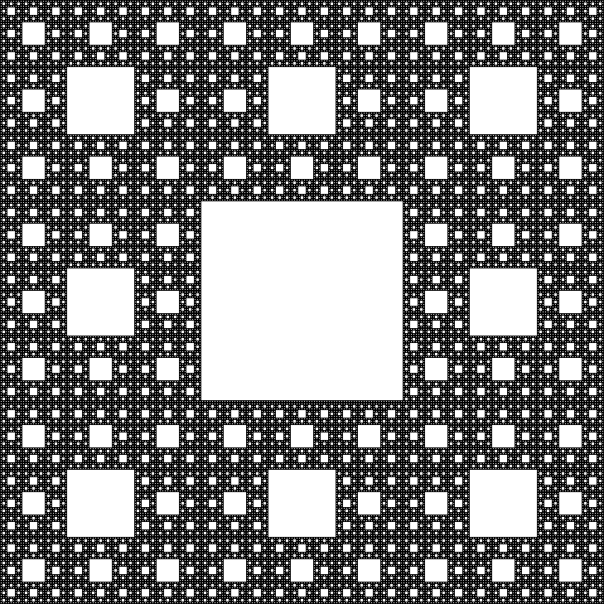
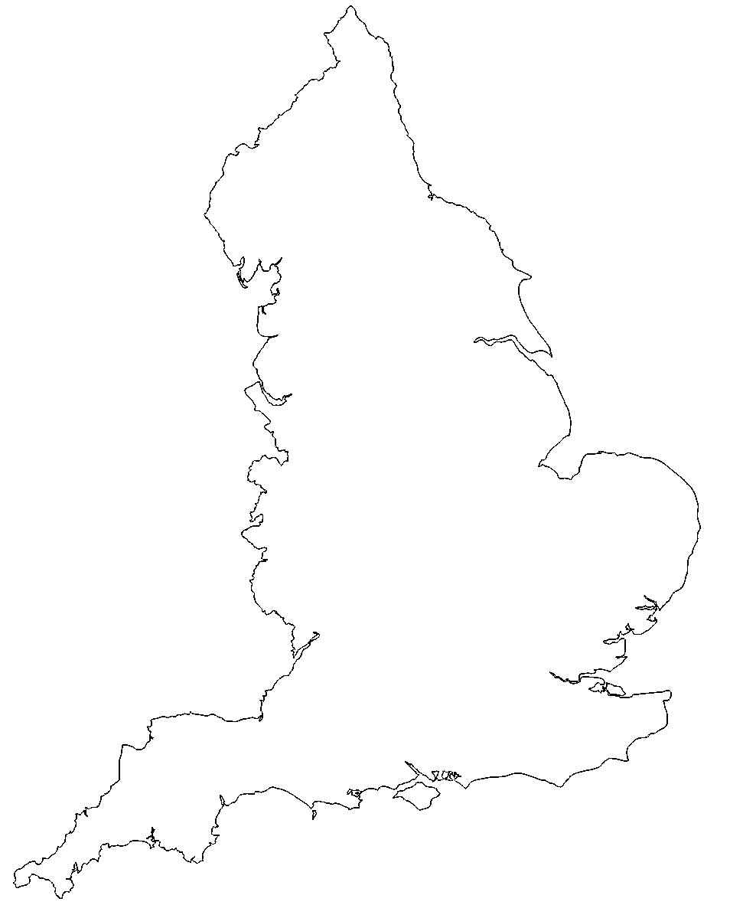
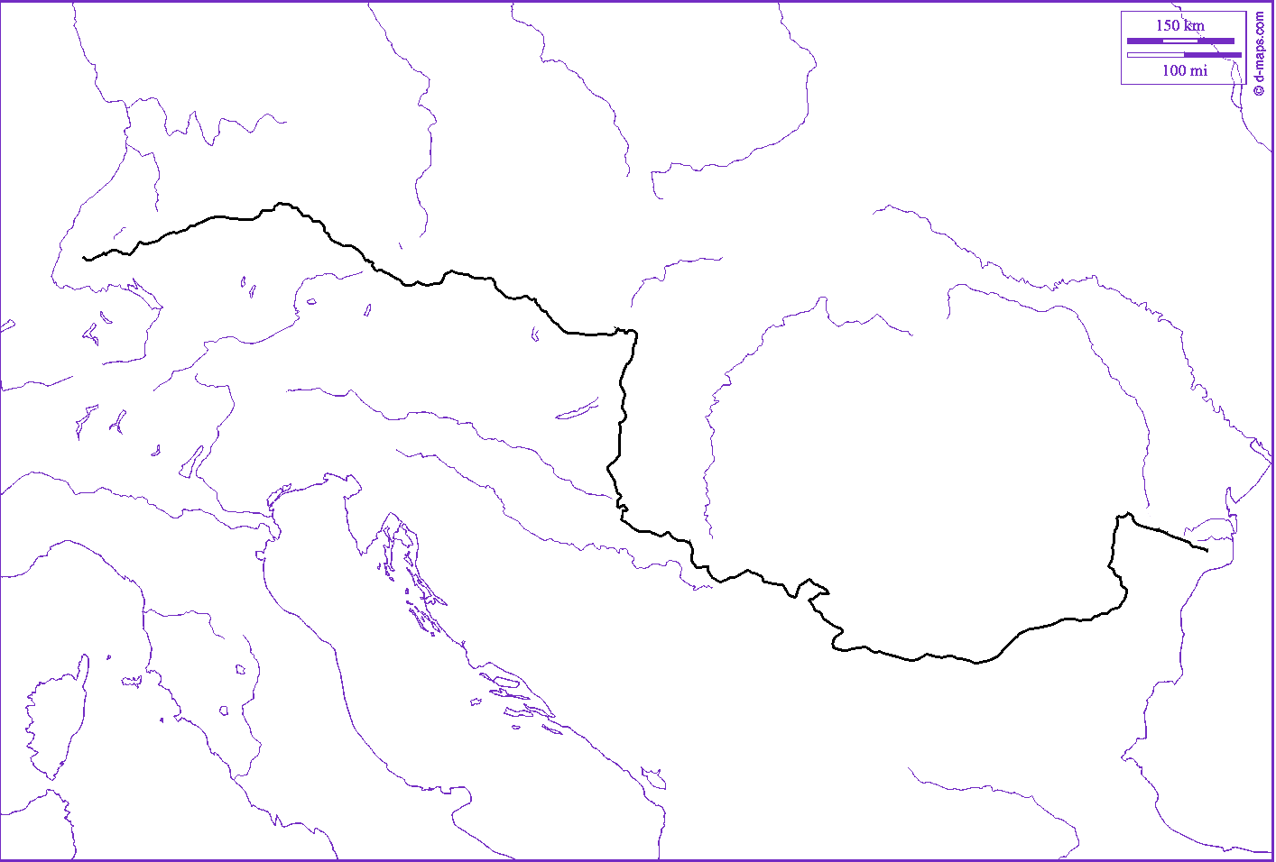
RESULTADOS OBTENIDOS
Hemos enfocado el trabajo a tres aplicaciones diferentes, para poder mostrar el buen funcionamiento.
  Costas.
  Ríos.
  Curvas fractales.

Slide 9
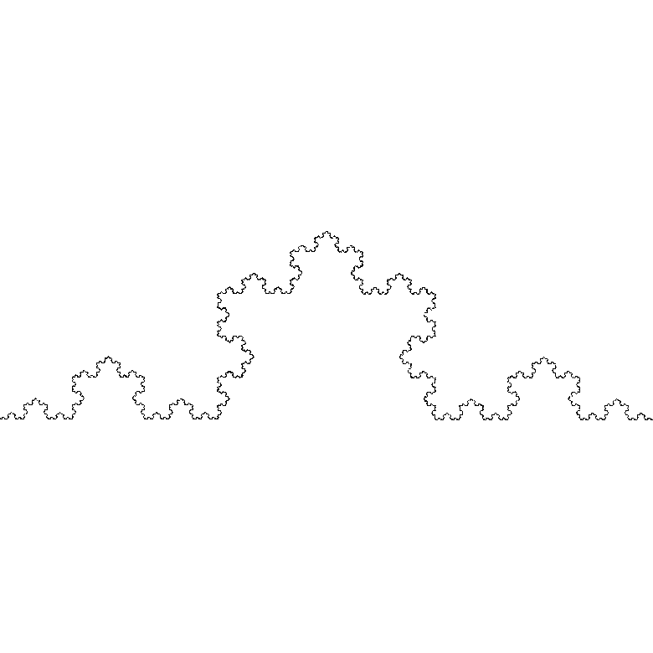
CURVAS FRACTALES
Realizaremos el primer ejemplo con la curva de Koch.
Ya obtenida la imagen, comenzaremos la ejecución:
La resolución de la imagen:
  780x780

Slide 10
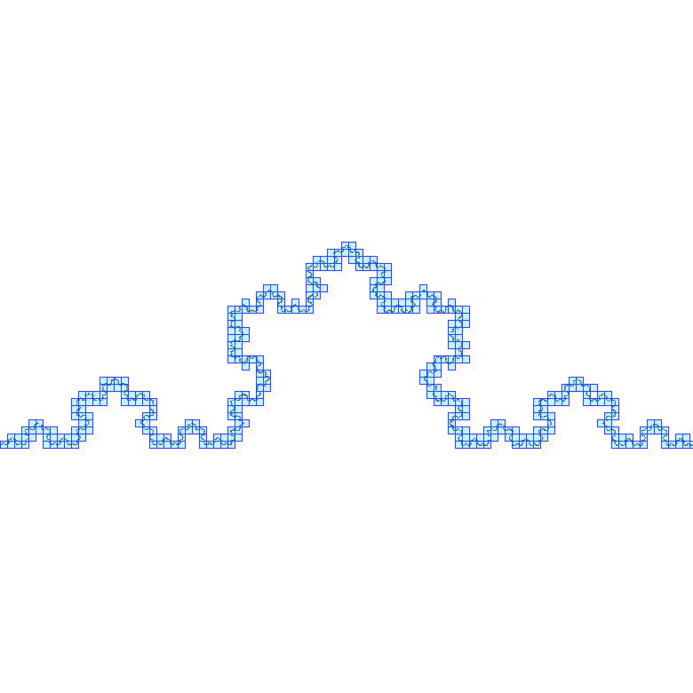
CURVAS FRACTALES
KOCH_8
  δ = 8/780 = 0,01025641
  N(δ) = 364

Slide 11
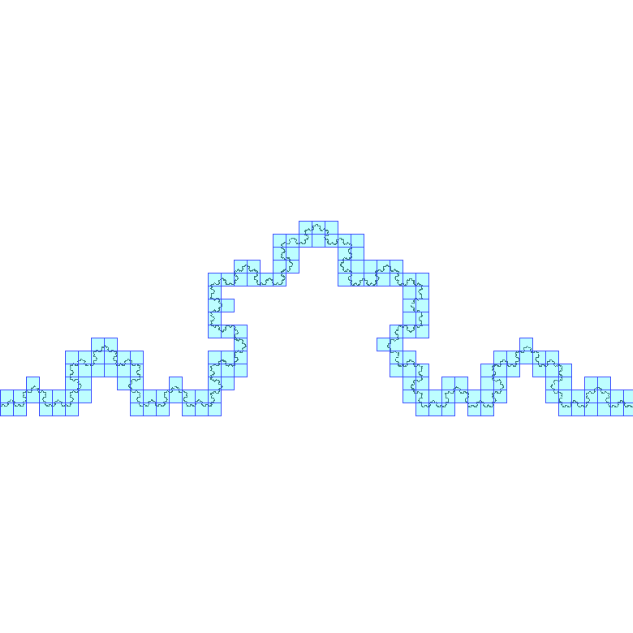
CURVAS FRACTALES
KOCH_16
  δ = 16/780 = 0,02051282
  N(δ) = 161

Slide 12
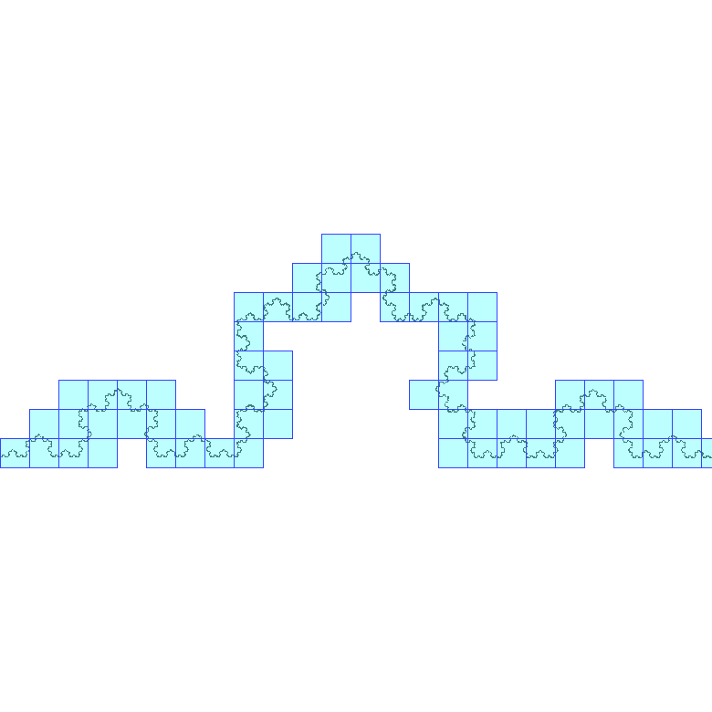
CURVAS FRACTALES
KOCH_32
  δ = 32/780 = 0,04102564
  N(δ) = 66

Slide 13
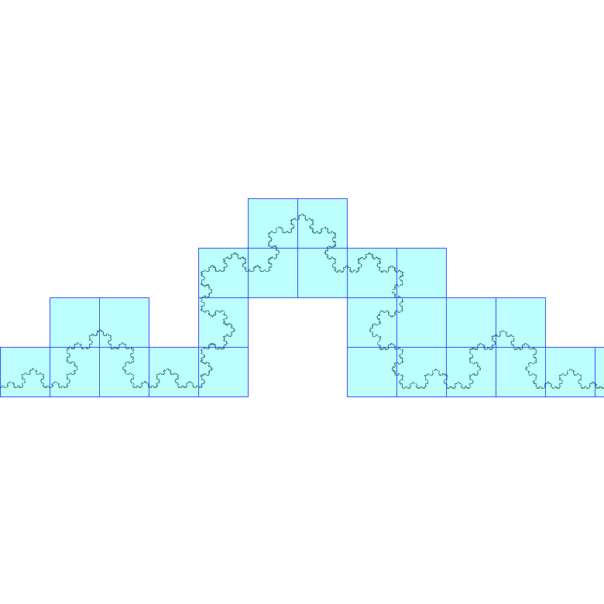
CURVAS FRACTALES
KOCH_64
  δ = 64/780 = 0,08205128
  N(δ) = 25

Slide 14
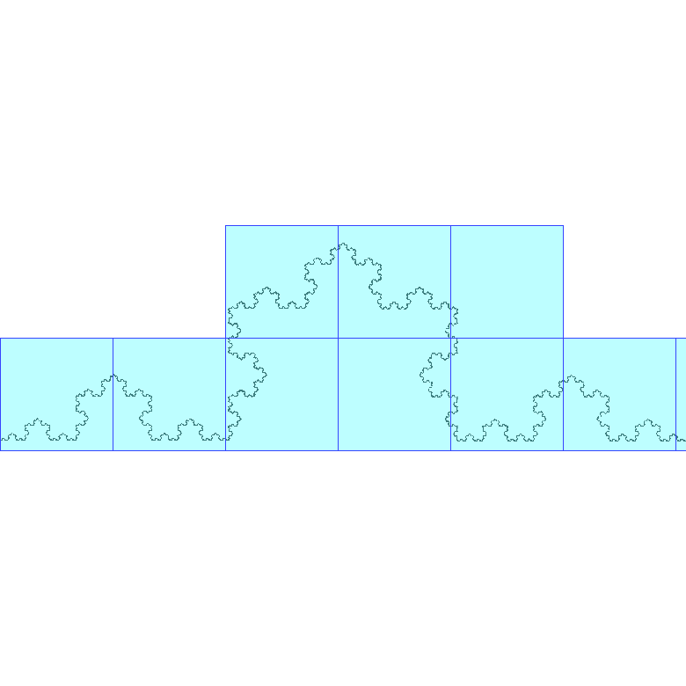
CURVAS FRACTALES
KOCH_128
  δ = 128/780 = 0,1641025641
  N(δ) = 10

Slide 15
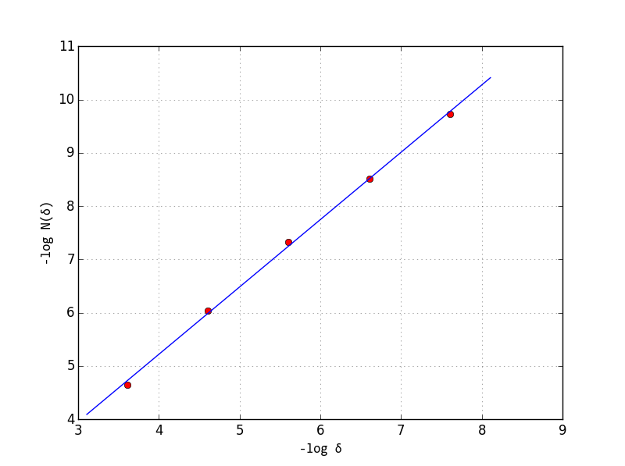
CURVAS FRACTALES
Curva de Koch, con su respectiva recta de regresión.
Mejor dimensión box-counting obtenida:
  1.2635

Slide 16
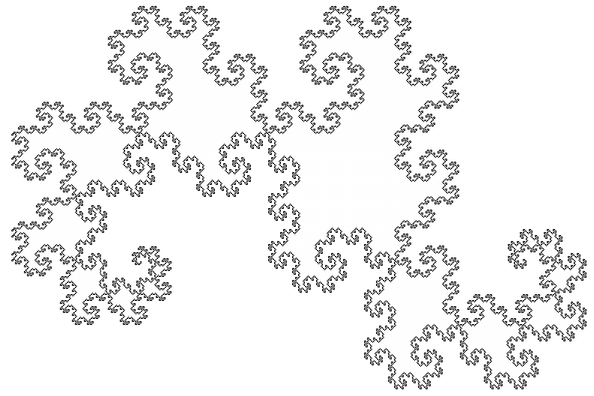
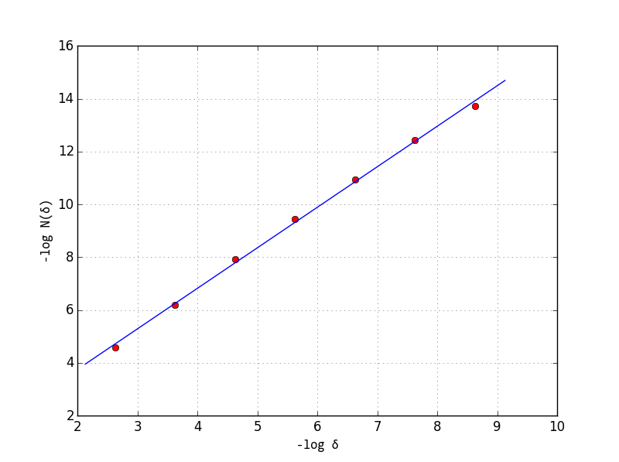
CURVAS FRACTALES
Curva del dragón de Boundary, con su respectiva recta de regresión.
Mejor dimensión box-counting obtenida:
  1.5337

Slide 17
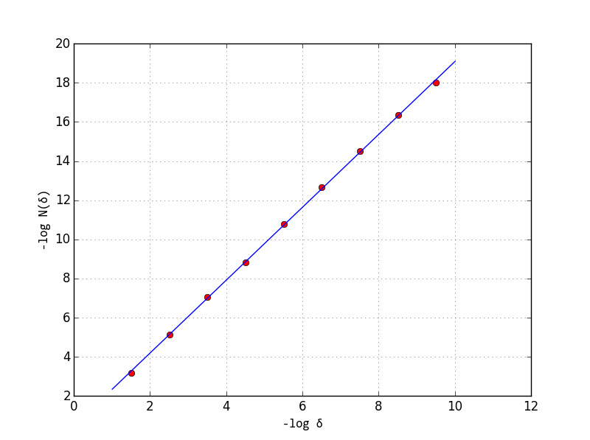
CURVAS FRACTALES
Alfombra de Sierpinski, con su respectiva recta de regresión.
Mejor dimensión box-counting obtenida:
  1.8761

Slide 18
ERRORES COMETIDOS
CONJUNTO | D. OBTENIDA | D. ORIGINAL | ERROR COMETIDO
KOCH | 1.2619 | 1.2635 | 0.0016
SIERPINSKI | 1.8928 | 1.8761 | 0.0168
BOUNDARY | 1.5236 | 1.5337 | 0.0101

Slide 19
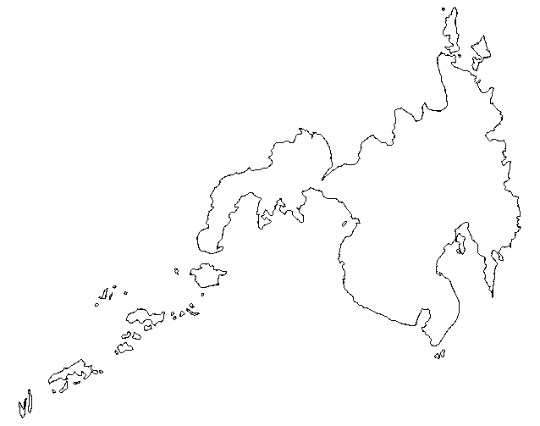
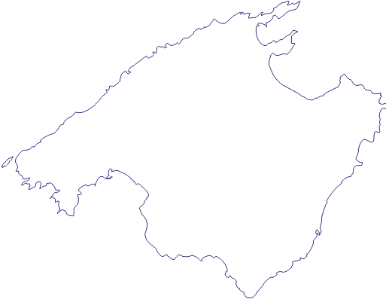
COSTAS
Respecto a las costas, podremos obtener la rugosidad, para caracterizarlas.
Hallaremos las diferentes rectas de regresión, dimensiones y características de las costas para estudiarlas.

Slide 20
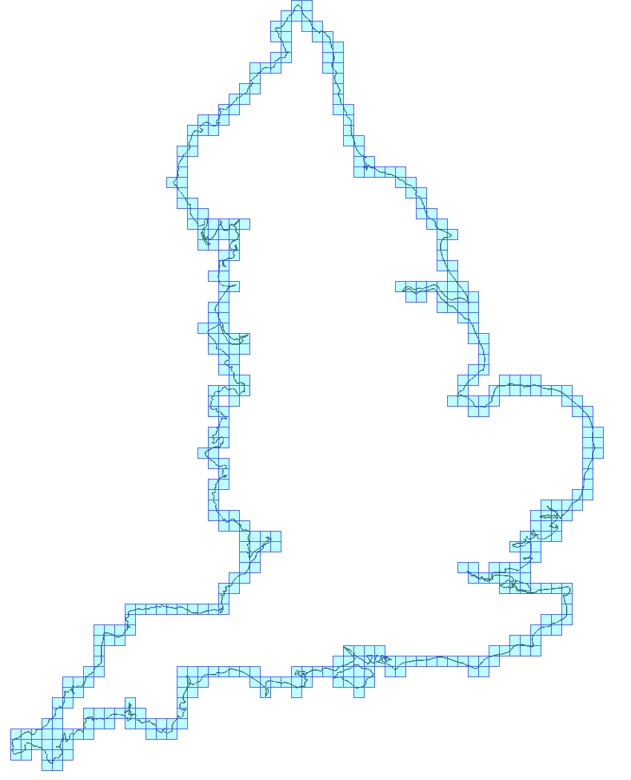
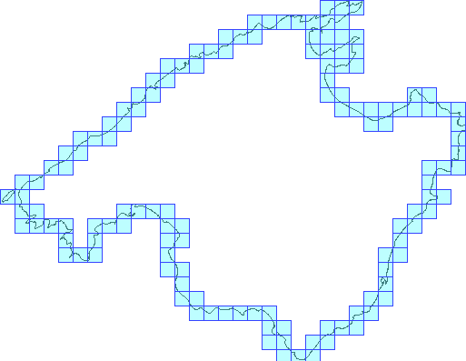
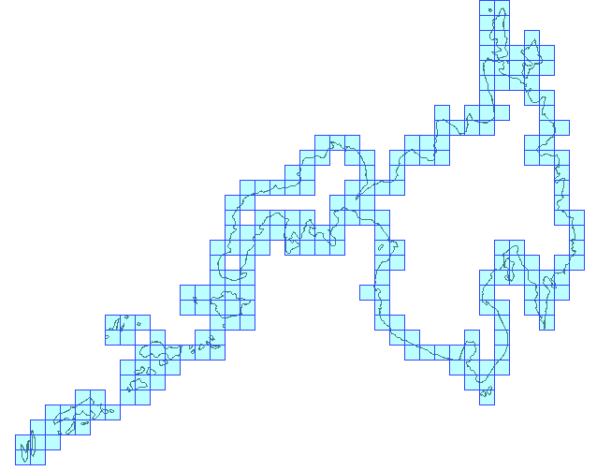
COSTAS
Costas_16

Slide 21
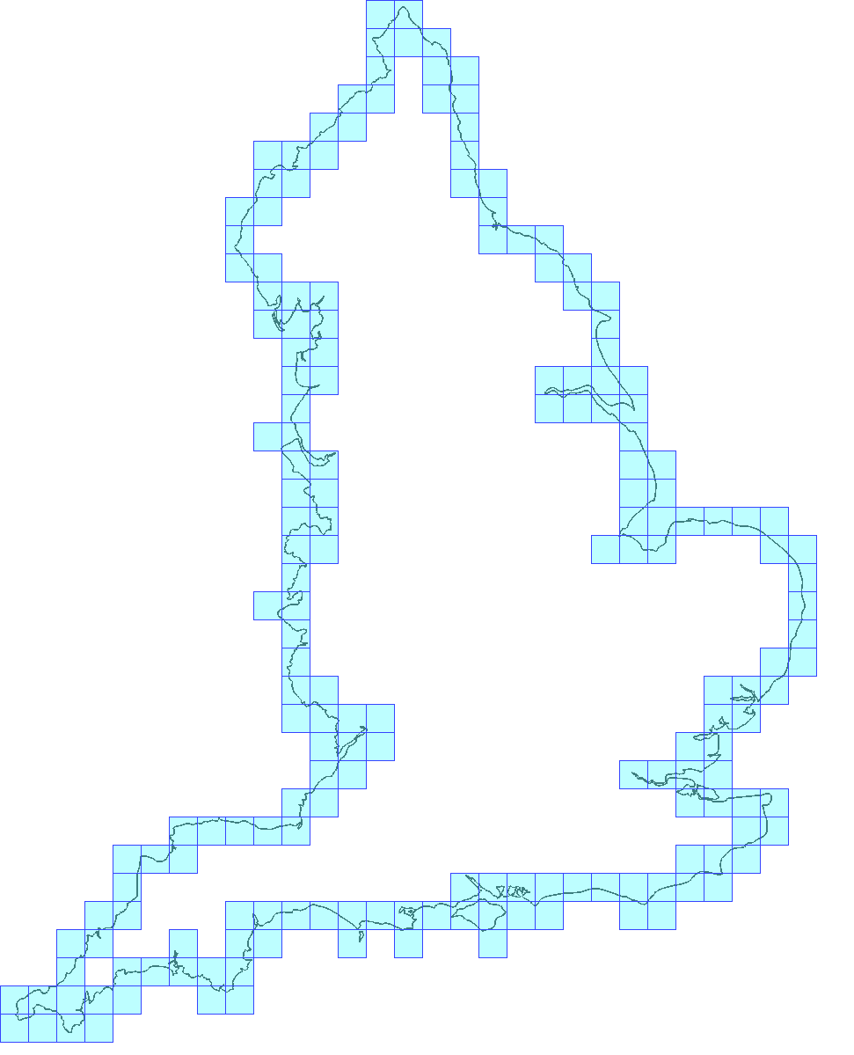
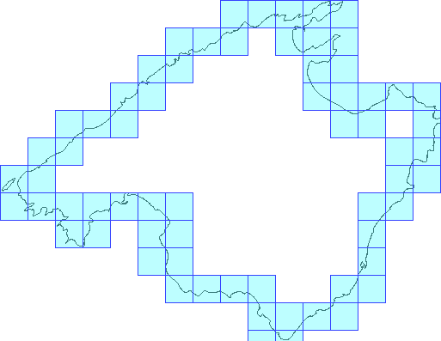
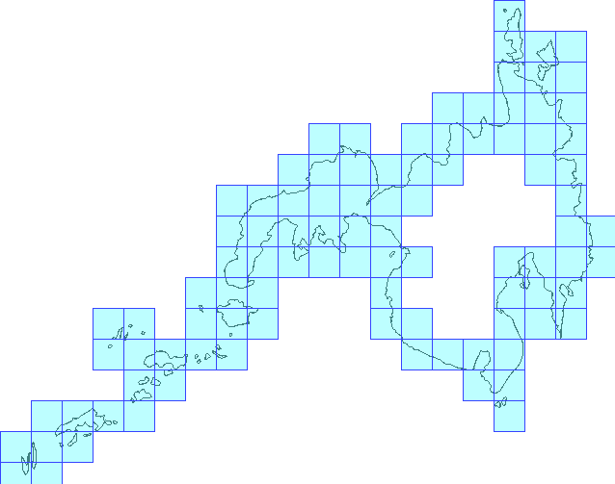
COSTAS
Costas_32

Slide 22
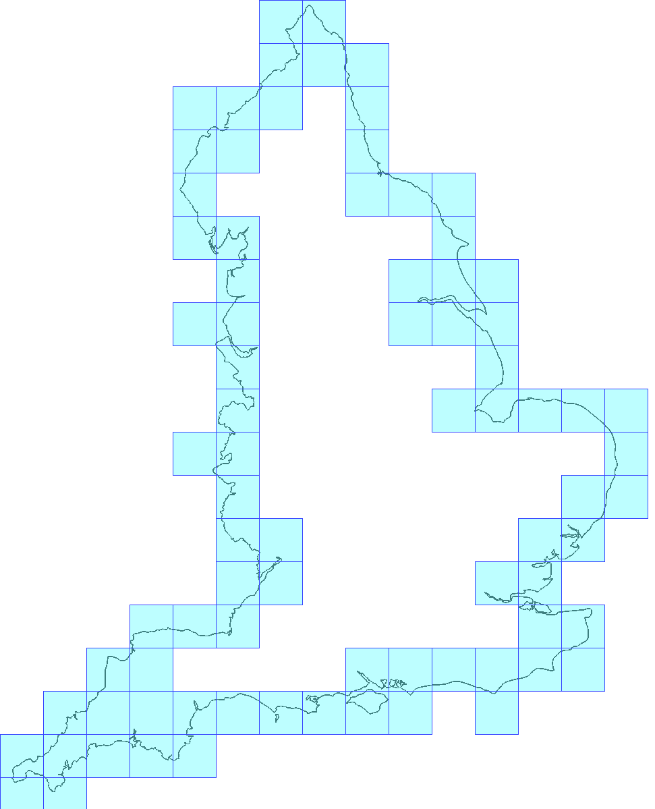
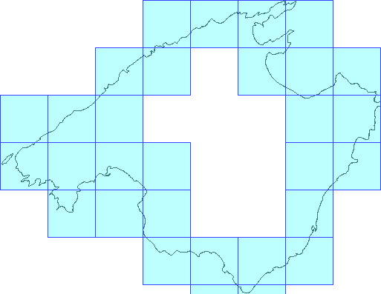
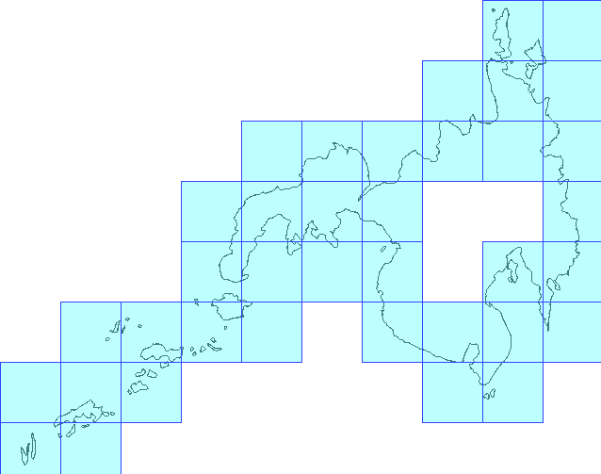
COSTAS
Costas_64

Slide 23
COMPARACIÓN DE COSTAS
ISLA | DIMENSIÓN BOX-COUNTING | RUGOSIDAD
GRAN BRETAÑA | 1.159013
MALLORCA | 0.856292
ISLAS FILIPINAS | 1.254837

Slide 24
MUESTRA DEL FUNCIONAMIENTO DEL PROGRAMA

